Slide 1
Matriz de riesgos en DDHH para el Sector Eléctrico
Andrés Otálora.
Politólogo especialista en Cooperación Internacional y Gestión de proyectos para el Desarrollo
Director de sostenibilidad en ARCO

Slide 2
OBJETIVO
Compartir la experiencia y resultados principales del ejercicio y construcción de la Matriz de riesgos en DDHH para el sector eléctrico en Colombia.

Slide 3
AGENDA
¿Cómo surge la Matriz de riesgos en DDHH para el sector?
Proceso para la realización de la matriz de riesgos en DDHH
Resultados principales de la matriz de riesgos en DDHH

Slide 4
¿Cómo surge la matriz de riesgos en DDHH para el sector?

Slide 5
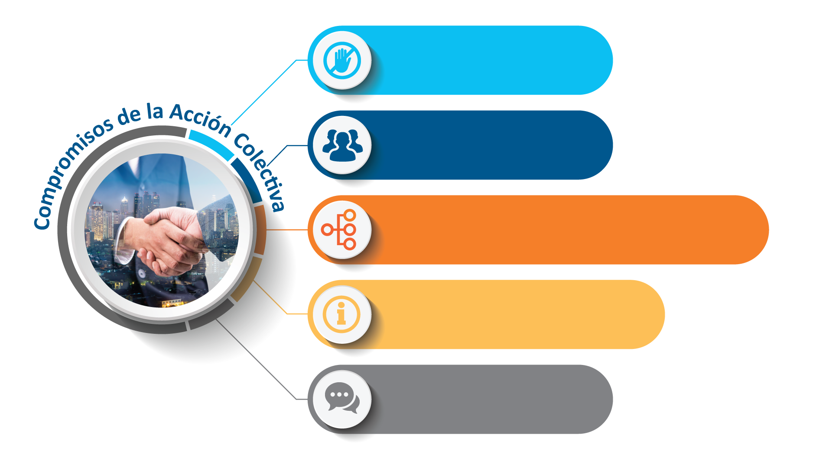
Desarrollo e implementación de un programa integral anticorrupción.
Continuar promoviendo la sana competencia en el sector eléctrico.
Construir y divulgar, al interior de cada empresa un mapa de riesgos de corrupción, Prácticas restrictivas de la competencia, LAFT, medidas de administración, y elaborar un mapa sectorial.
Promover y velar por el respeto de los DDHH en la cadena de valor del sector eléctrico, a través de la identificación y gestión de los riesgos
Suministrar información útil para los diferentes grupos de interés del sector y en el mercado de energía, y divulgar el presente acuerdo al interior de cada empresa y grupos de interés.

Slide 6
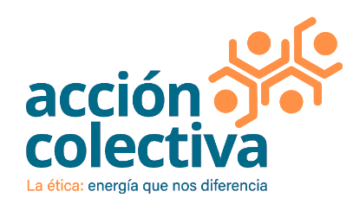
MESA DE PLANEACIÓN
EN LA ACCIÓN COLECTIVA
Compromiso real de la Acción con el sector para la identificación de los riesgos en DDHH.
Exigencias del mercado frente a DDHH

Slide 7
MIEMBROS DE LA ACCIÓN COLECTIVA
Testigos:
Secretaría Técnica:

Slide 8
¿IMPORTANTE A NIVEL CORPORATIVO?
Las expectativas de la sociedad y la legislación están evolucionando para poner un mayor énfasis en la responsabilidad corporativa y en los DDHH.
Riesgos Legales y Financieros
Cadena de suministro responsable
Expectativas de los GI
Reputación Empresarial
Ética Empresarial
Competencia Justa
Principios Rectores sobre las Empresas y los Derechos Humanos

Slide 9
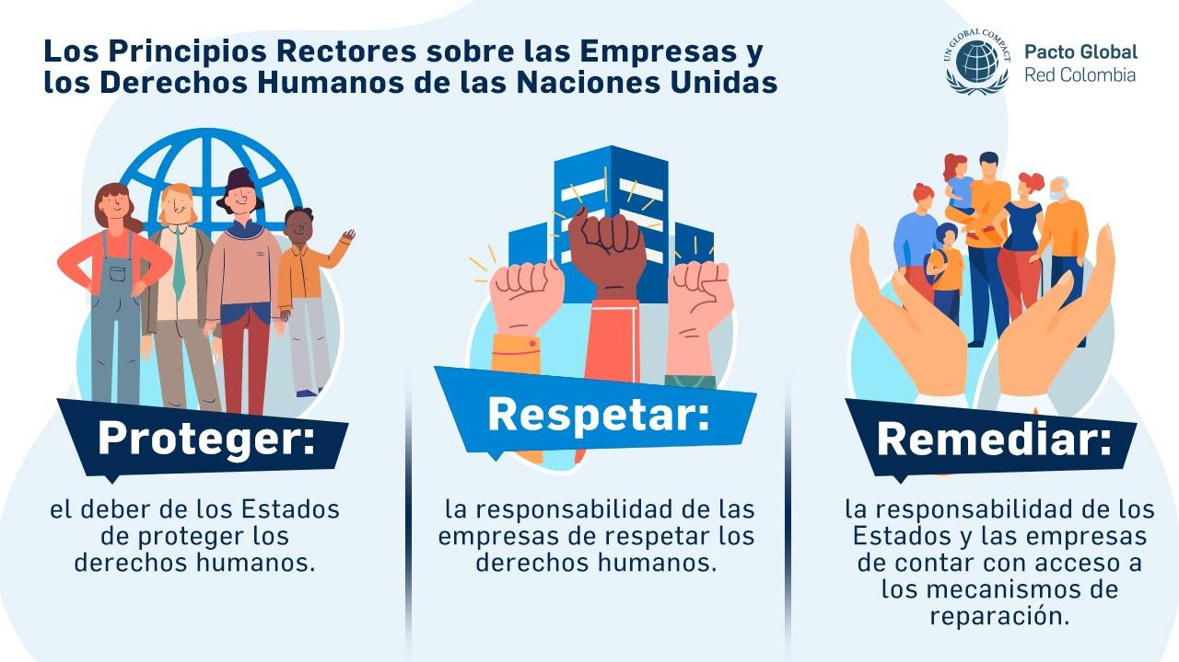
PRINCIPIOS RECTORES EMPRESAS Y DDHH

Slide 11
¿CÓMO PUEDEN LAS EMPRESAS PREVENIR VULNERACIONES A LOS DDHH?
IDENTIFICACIÓN Y EVALUACIÓN DE IMPACTOS
.
MONITOREAR LA GESTIÓN Y LOS RESULTADOS
.
01
03
05
REMEDIAR
DEFINIR EL GRUPO DE INTERÉS /
COMPROMISO POLÍTICO
02
MEDIDAS PARA PREVENIR Y MITIGAR IMPACTOS
.
04
06
COMUNICAR
.

Slide 12
¿CUÁLES SON LAS OPORTUNIDADES PARA LAS EMPRESAS?
Una mejor gestión de riesgos, con menos probabilidades de tener interrupciones en las operaciones, campañas y críticas públicas, litigios, daños en la reputación, y perjuicio en la retención y la contratación de personas empleadas
Reconocimiento positivo de la mejora de la empresa en su desempeño en derechos humanos y de sus esfuerzos para abordar los retos, inclusive de los inversores socialmente responsables y de las organizaciones de la sociedad civil
Un mayor acceso a oportunidades de negocio con los gobiernos, financiadores, clientes y compradores, quienes reconocen cada vez más la disminución del riesgo para sí mismos cuando se trabaja con una empresa que, de manera efectiva, administra los riesgos para los derechos humanos

Slide 13
¿CUÁLES SON LAS OPORTUNIDADES PARA LAS EMPRESAS?
Mejora de las relaciones con los trabajadores, comunidades y otras partes interesadas en la sociedad, dando como resultado una mayor confianza y una licencia social más sólida para operar.
Una mejor aptitud para salvaguardar su reputación cuando se producen impactos negativos, dado que hay un mejor conocimiento público de sus esfuerzos para evitar tales incidentes.
Una mejor capacidad para reclutar a la próxima generación de líderes jóvenes, quienes cada vez más ponen foco en el desempeño de las empresas en esta área.
La única vía para negocios exitosos a largo plazo

Slide 14
Proceso para la realización de la Matriz de riesgos en DDHH

Slide 15
SESIÓN 1
ACERCAMIENTO
TEMAS
¿Qué son los Derechos Humanos?
Categorías de los Derechos Humanos
Marco Jurídico Nacional e Internacional
La relación de las empresas con el respeto de los Derechos Humanos
SESIÓN 2
CONTEXTO
TEMAS
Contexto Derechos Humanos, riesgos y empresas
Conceptualización de índices, indicadores y herramientas
Matriz de riesgo: una buena práctica

Slide 16
MESA N°1
PARTICIPACIÓN Y DISCUSIÓN
TEMAS
• Identificación de variables para matriz de riesgos – DDHH
• Análisis de escenarios de riesgos en DDHH (46 escenarios inicialmente)
MESA N°2
PARTICIPACIÓN Y DISCUSIÓN
TEMAS
• Continuación de análisis de escenarios de riesgos en DDHH
• Análisis de riesgos en DDHH

Slide 17
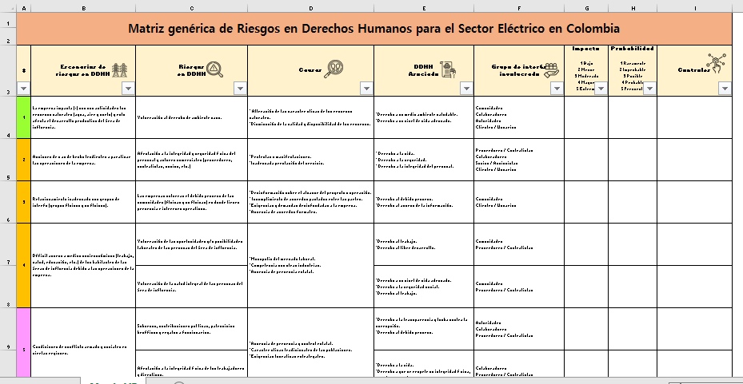
Resultados

Slide 18
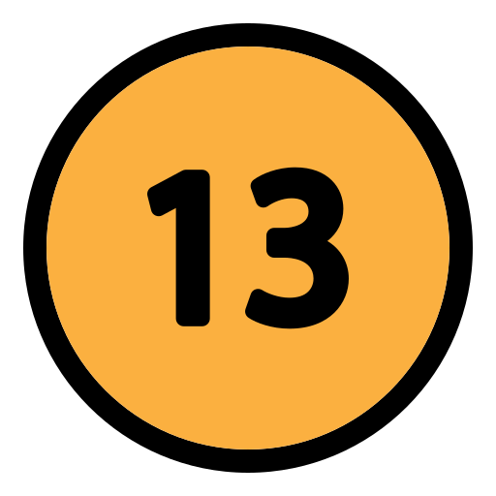
Mesa N°3 - Presencial
FINALIZACIÓN
Variables de la matriz
ESCENARIOS
13
CAUSAS
DDHH
GRUPOS DE INTERÉS
IMPACTO
RIESGOS
15
PROBABILIDAD
CONTROLES

Slide 19
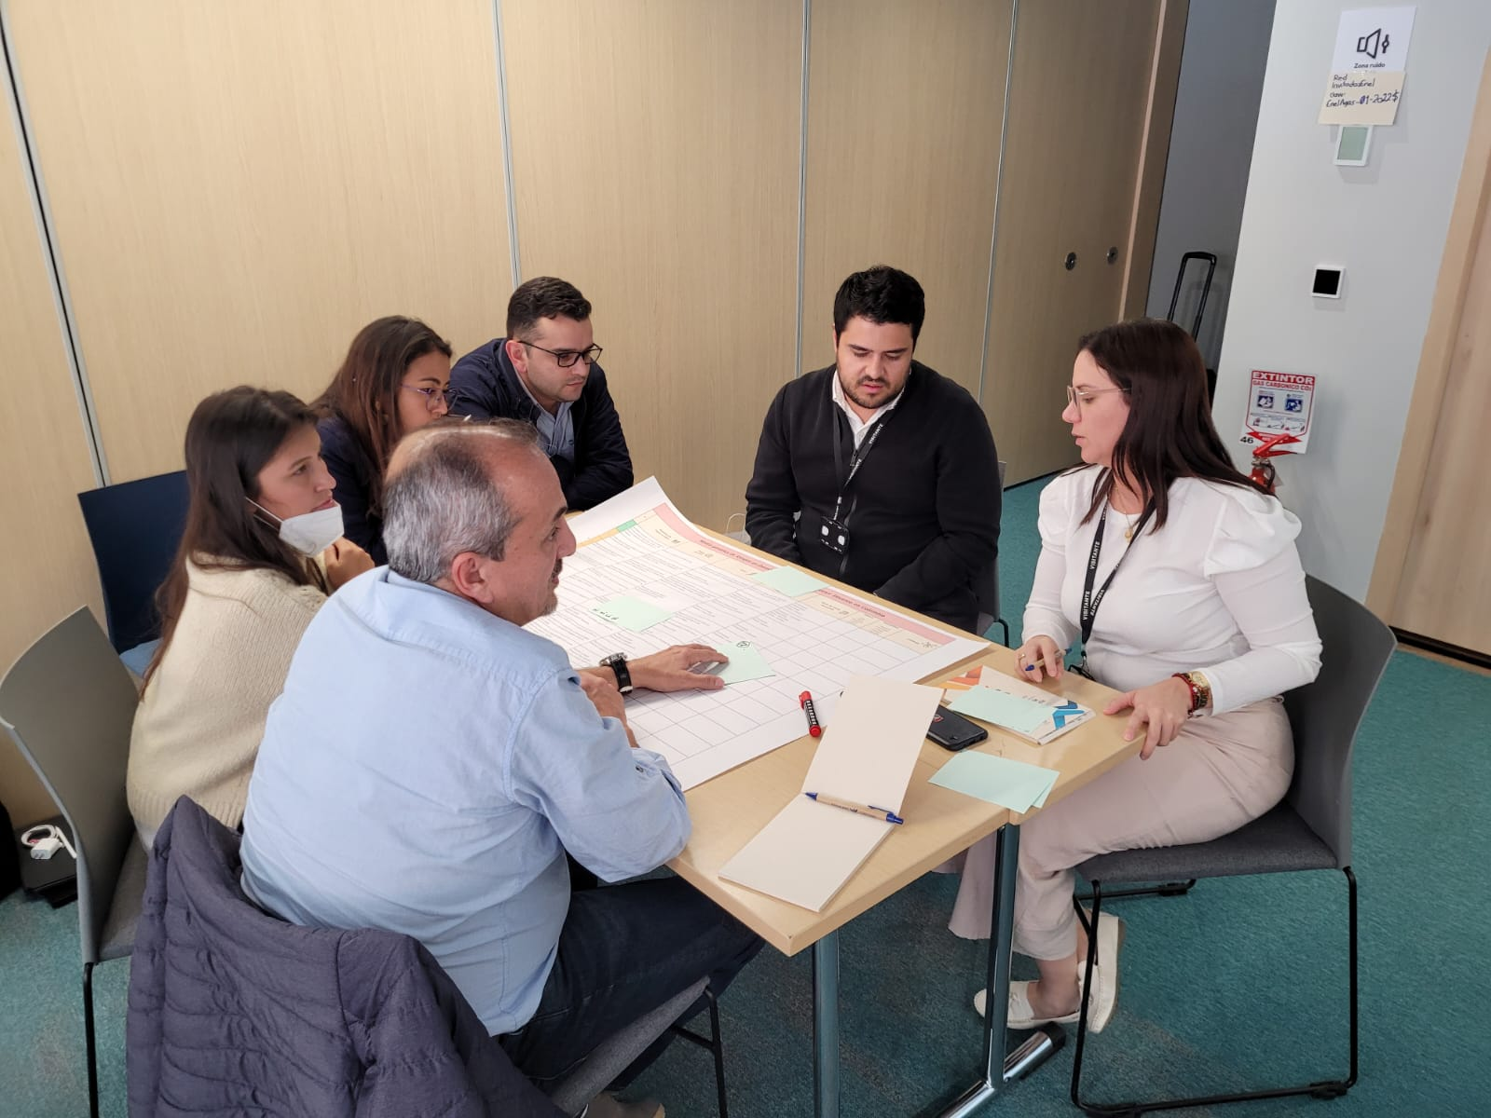
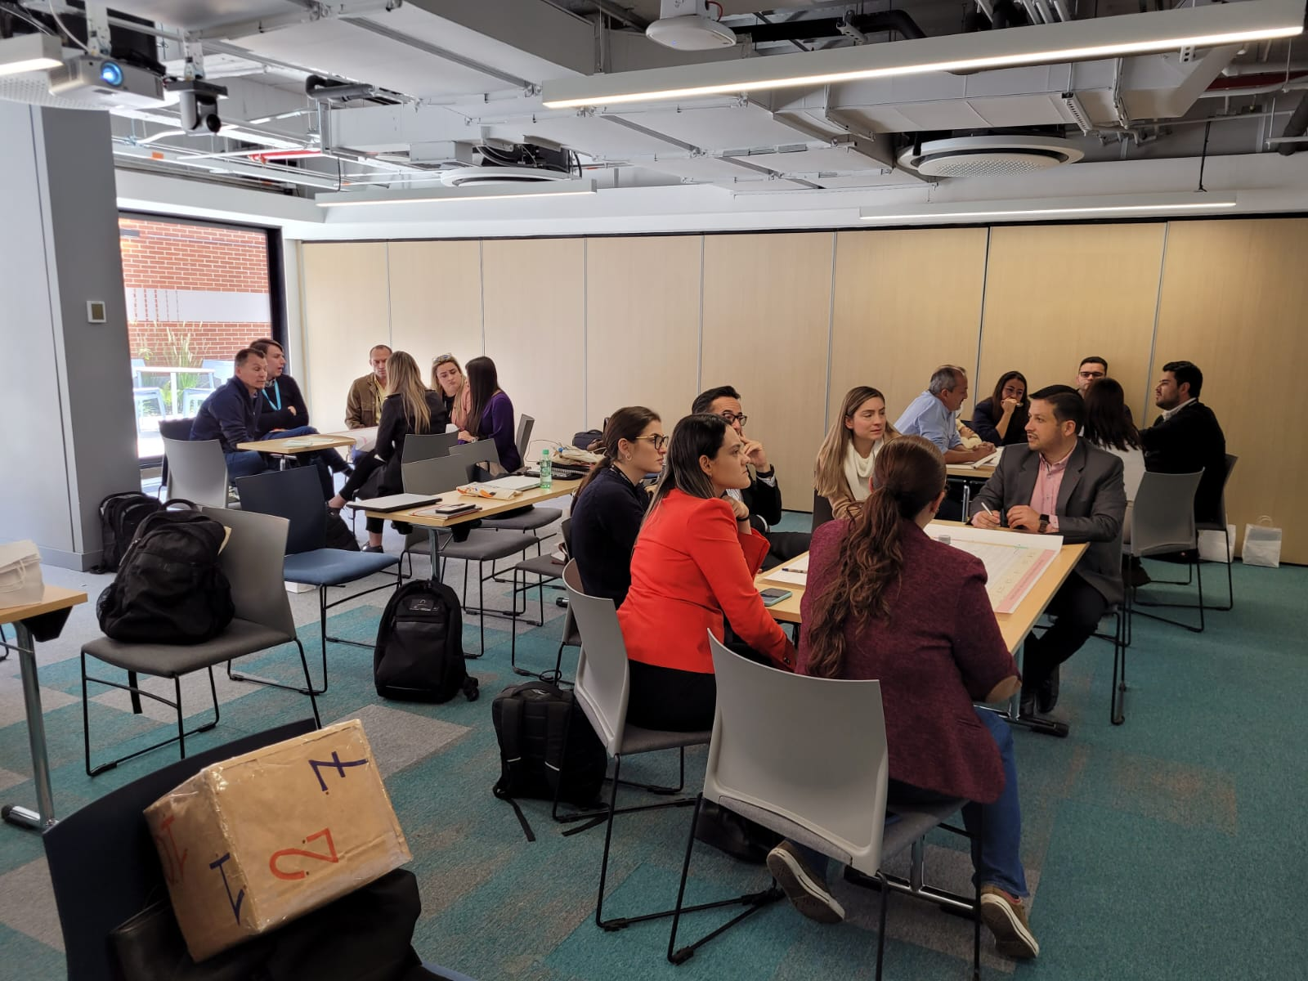
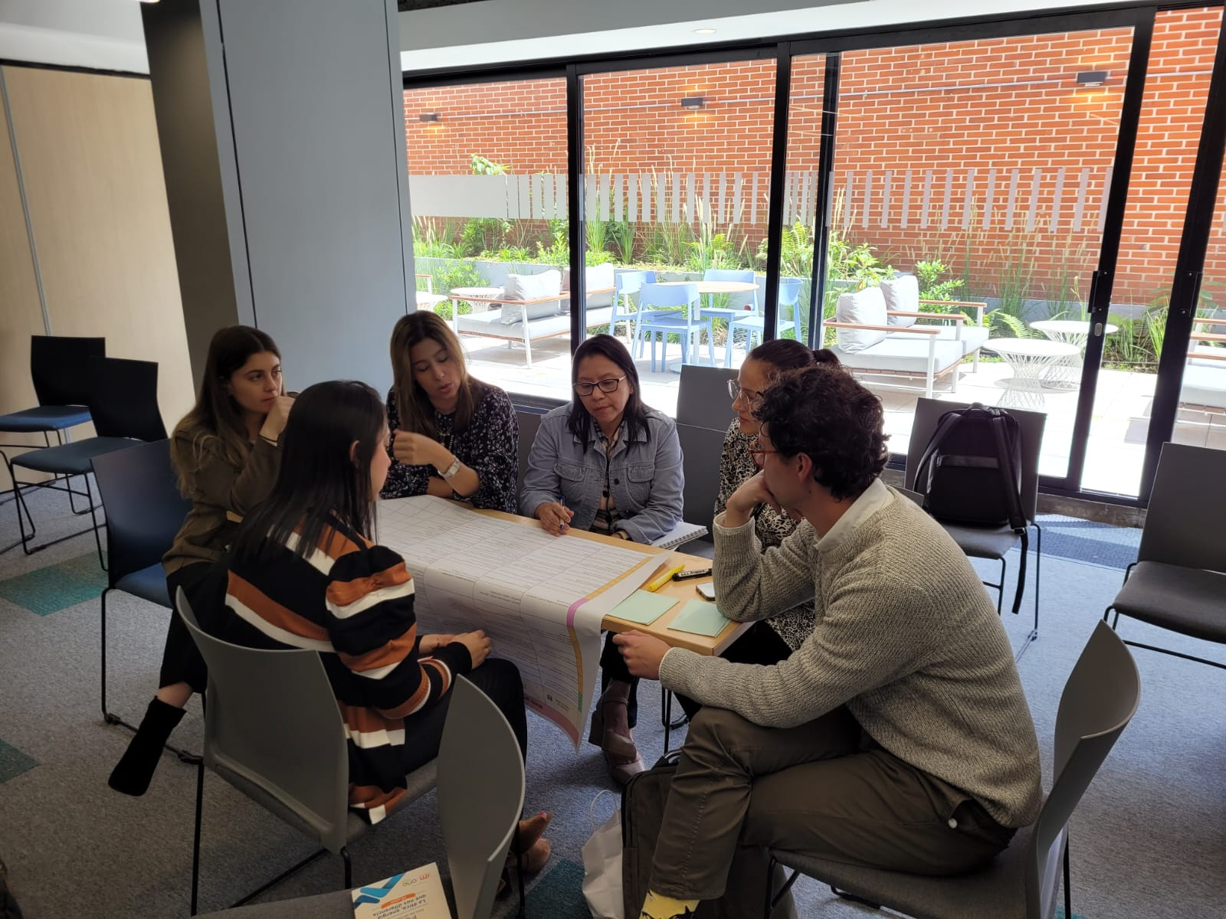
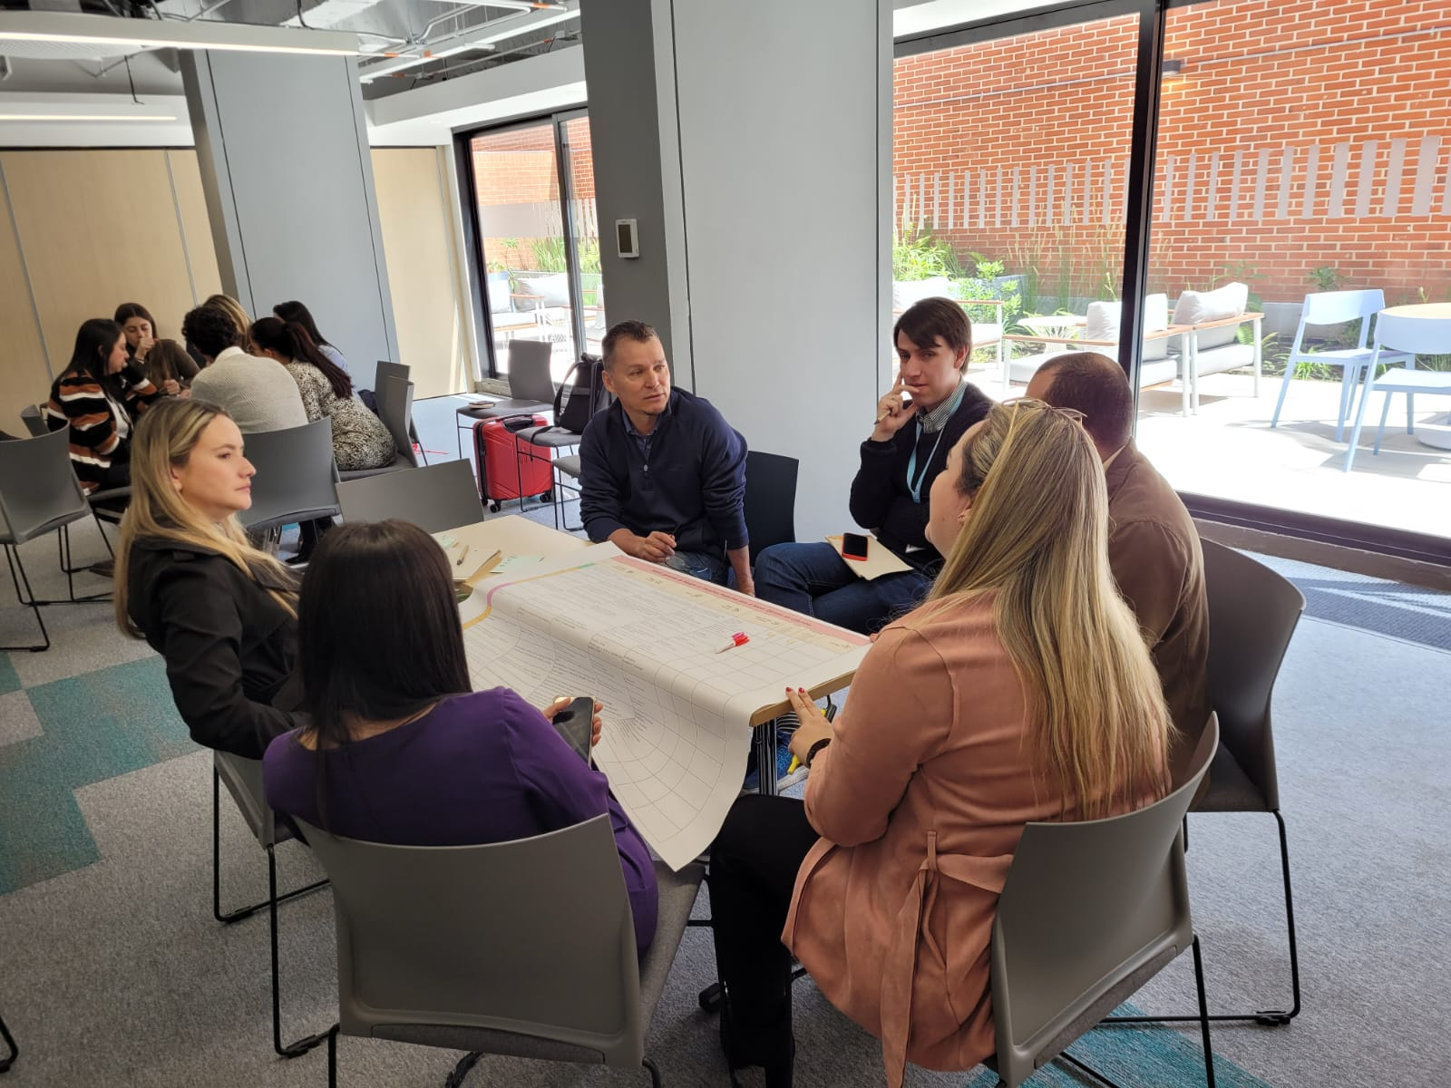
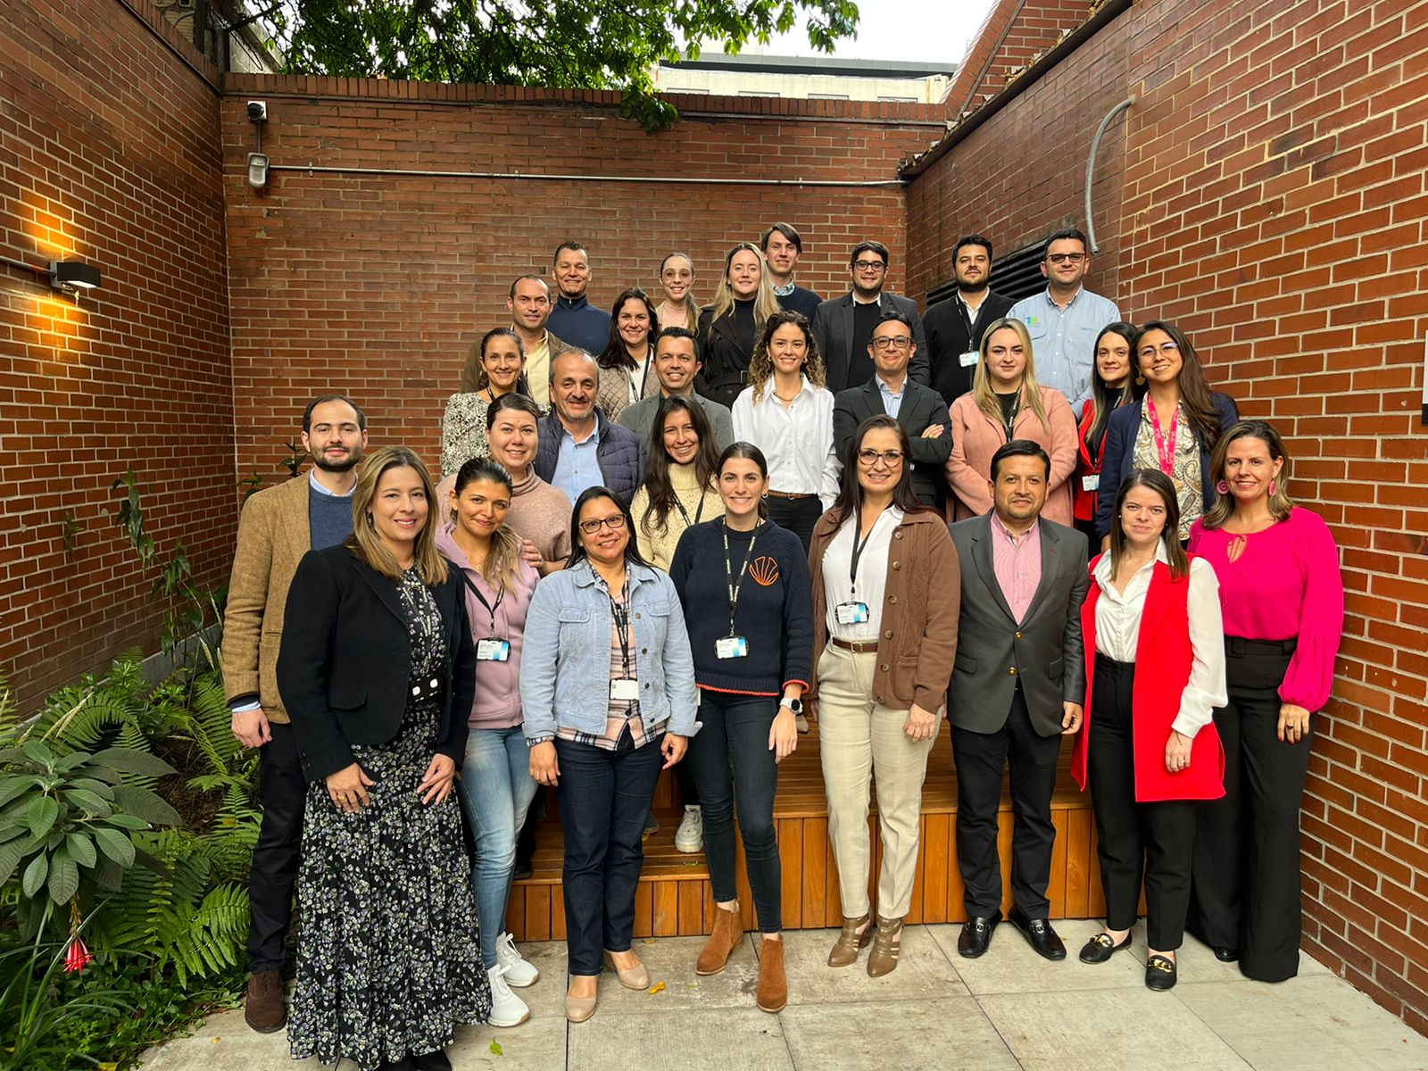
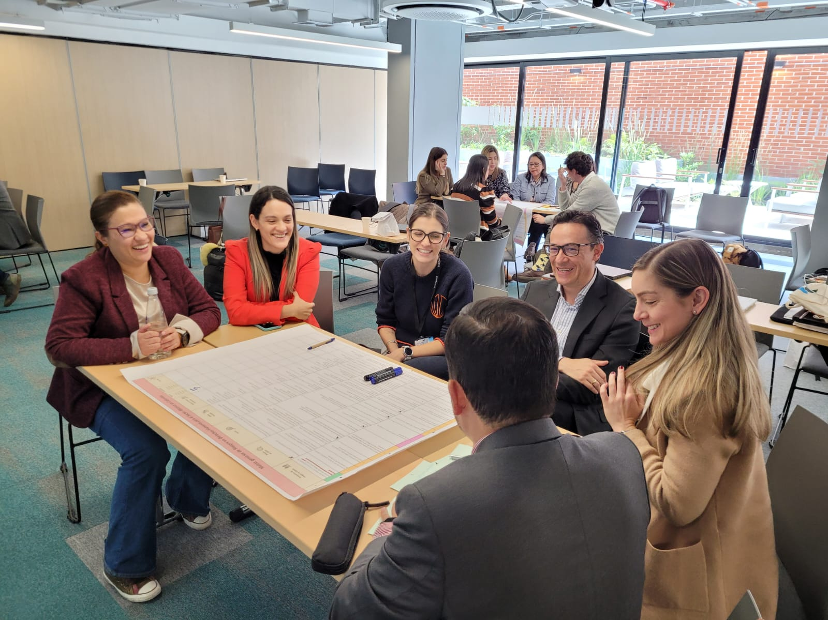
PARTICIPACIÓN Y DISCUSIÓN
Discusión final sobre riesgos evidenciados, valoración de impacto y probabilidad (inherente) y establecimiento de controles.

Slide 20
Resultados del proyecto
Escenarios
Tras la construcción conjunta de la Matriz de Derechos Humanos para el sector eléctrico en Colombia, se identificaron los siguientes escenarios de riesgo:
La empresa impacta (-) con sus actividades los recursos naturales (agua, aire y suelo).
Acciones de vías de hecho tendientes a paralizar las operaciones de la empresa.
Relacionamiento inadecuado con grupos de interés (étnicos y no étnicos) e instituciones.
Déficit de acceso a medios socioeconómicos (trabajo, salud, educación, etc.) de los habitantes de las áreas de influencia.
Condiciones de conflicto armado y sociales en ciertas regiones.
Inadecuada gestión del talento humano de las empresas.
Gestión deficiente de quejas, reclamos e información de los usuarios.
Gestión inadecuada en Derechos Humanos por parte de la cadena de suministro.

Slide 21
Escenarios
Tras la construcción conjunta de la matriz de Derechos Humanos para el sector eléctrico en Colombia, se identificaron los siguientes escenarios de riesgo:
Inexistencia de mecanismos de remediación en Derechos Humanos (válido para la empresa y su cadena de suministro).
Inadecuada gestión de condiciones de seguridad y salud en el trabajo.
Ausencia de un marco de respeto a Derechos Laborales de asociatividad.
Ausencia de un marco de respeto por los Derechos de las Niñas, Niños y Adolescentes.
Procedimientos de desconexión del servicio que no contemplan condiciones de vulnerabilidad amparadas por la ley.

Slide 22
Riesgos
A partir de estos escenarios, se identificaron los siguientes riesgos en Derechos Humanos:
3. Las empresas vulneran el debido proceso de las comunidades (étnicas y no étnicas) e instituciones en donde tienen presencia e intereses operativos.
5. Vulneración de la salud integral de las personas del área de influencia.
1. Vulneración al derecho de un ambiente sano.
2. Afectación a la integridad y seguridad física del personal y actores comerciales (proveedores, contratistas, socios, etc.) y grupos externos.
6. Afectación a la integridad física de los trabajadores y directivos.
4. Vulneración de las oportunidades y/o posibilidades laborales de las personas del área de influencia.

Slide 23
Riesgos
A partir de estos escenarios, se identificaron los siguientes riesgos en Derechos Humanos:
7. Vulneración al trabajo en condiciones de equidad, igualdad y diversidad.
9. Vulneración del derecho al acceso a la información y al debido proceso.
11. Vulneración al debido proceso de terceros.
12. Vulneración de las condiciones laborales dignas y seguras en toda la cadena de valor.
8. Vulneración al derecho a la privacidad, al debido uso y a la gestión de la información y datos de los clientes, usuarios y colaboradores.
10. Violencia y/o acoso (en cualquier forma) a los trabajadores que hacen parte de la cadena de suministro y los grupos de interés.

Slide 24
Riesgos
A partir de estos escenarios, se identificaron los siguientes riesgos en Derechos Humanos:
13. Vulneración al derecho de asociación y de negociación colectiva en la cadena de valor.
15. Afectación del derecho a la salud y vida digna de usuarios en condición de especial protección constitucional por la suspensión indebida de moras y malos procedimientos.
14. Afectación de los Derechos de NNA (Niños, Niñas y Adolescentes) en toda la cadena de valor del negocio.

Slide 25
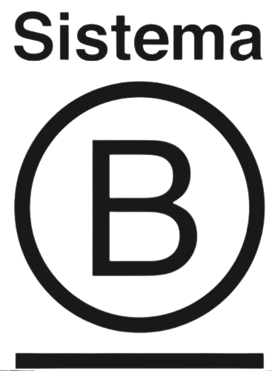
A partir de los anteriores escenarios y basados en las siguientes
Buenas prácticas
Principios Rectores
Principios Voluntarios
Se identificaron controles específicos
(disponibles en las memorias que serán compartidas)

Slide 26
¡Gracias!
Andrés Otálora Montes 3173789400 andres.otalora@arcoconsultores.co

Slide 27
A partir de estos escenarios, se identificaron los siguientes controles:
Controles
Planes de Manejo Ambiental
Planes de Inversión y Compensación
Sistemas de Gestión Ambiental
Inversiones en acciones voluntarias y complementarias
Cumplimiento normativo ambiental
Seguimiento y monitoreo a criterios ambientales
Nuevas tecnologías y optimización de procesos productivos
Inclusión de temáticas ambientales en el relacionamiento
Trazabilidad sobre consulta previa
Coordinación y formación a áreas técnicas y contratistas relacionados
Identificación de proveedores más críticos en este sentido
Buenas prácticas
1. Vulneración al derecho de un ambiente sano.
2. Afectación a la integridad y seguridad física del personal y actores comerciales (proveedores, contratistas, socios, etc.) y grupos externos.
Protocolo de relacionamiento y manejo de crisis
Esquema de alertas tempranas
Planes de continuidad del negocio con enfoque ESG y DDHH
Esquema de relacionamiento con entidades gubernamentales
Lineamientos de relacionamiento con entidades públicas.
Programa de derechos humanos robusto y su vigilancia
Programa de formación en Derechos Humanos
Reparación y restauración del daño
Principios Rectores
Principios Voluntarios

Slide 28
A partir de estos escenarios, se identificaron los siguientes controles:
Controles
Buenas prácticas
Divulgación de mecanismos de atención al ciudadano
Formación en atención al ciudadano y manejo de clientes
Protocolos de relacionamiento con GI
Programas de gestión social
Caracterización de comunidades
Análisis de riesgos
Canales de comunicación y mesas de trabajo permanentes
Reuniones de socialización
Ética y Compliance
Atención a PQR
Socialización de la línea ética
Ley de transparencia
Formación de colaboradores internos
Capacitación y formación a comunidades externas
3. Las empresas vulneran el debido proceso de las comunidades (étnicas y no étnicas) e instituciones en donde tienen presencia e intereses operativos.

Slide 29
A partir de estos escenarios, se identificaron los siguientes controles:
Controles
Planes de empleo y otras acciones de orden social
Políticas de contratación para priorizar mano de obra local
Convenios de contratación para ampliar la vinculación de obra de mano local
Convenios de formación de mano de obra requerida
Servicio público de empleo y bases de datos públicas
Revisión de base de datos internas
Desarrollo y formación de competencias técnicas
Desarrollo de proyectos productivos y otras alternativas de sustento
Reconversión económica
Buenas prácticas
4. Vulneración de las oportunidades y/o posibilidades laborales de las personas del área de influencia.
5. Vulneración de la salud integral de las personas del área de influencia.
Construcción de la línea base de impactos y su manejo
Indicadores de seguimiento
Acciones sociales en la línea de salud y seguridad

Slide 30
A partir de estos escenarios, se identificaron los siguientes controles:
Controles
Análisis de riesgos en seguridad
Protocolos de seguridad en zonas de alto riesgo
Indicadores (gestión y estratégicos) para seguimiento
Informes periódicos
Convenios con entidades estatales
Geolocalización y herramientas tecnológicas
Buenas prácticas
6. Afectación a la integridad física de los trabajadores y directivos.
Principios Voluntarios
Asegurar listas pares y perfiles de cargo con oportunidades de diversidad
Procesos de contratación transparentes
Capacitación en temas de diversidad, equidad e inclusión
Ajuste de políticas y prácticas en diversidad, equidad e inclusión
Dinamización de entorno (Ejem: Universidades)
Alianzas para ofrecer oportunidades de formación y dinamización
Alianzas también para fortalecer la inclusión en el campo laboral
Encaje de sostenibilidad en los contratos
Desarrollo de infraestructura inclusiva
7. Vulneración al trabajo en condiciones de equidad, igualdad y diversidad.

Slide 31
A partir de estos escenarios, se identificaron los siguientes controles:
Controles
Políticas, marcos de gestión y herramientas para la seguridad de la información y ciberseguridad
Protocolos en temas de seguridad de la información y datos
Capacitación a los trabajadores en seguridad de la información
Monitoreo permanente al manejo de la información privada y funcionamiento de los canales
Capacitación a los programas de protección de datos
Protección de data extendido a la cadena de valor (Ejem: contact center)
KPI's (Gestión – Calidad)
8. Vulneración al derecho a la privacidad, al debido uso y a la gestión de la información y datos de los clientes, usuarios y colaboradores.
Buenas prácticas
Jornadas de capacitación y lectura de la factura
Atención de PQR
Canales de comunicación
Visitas de revisión y/o mejoramiento
Campañas de prestación del servicio
Atención inmediata para solicitud de información
Respuesta a las solicitudes de información
9. Vulneración del derecho al acceso a la información y al debido proceso.

Slide 32
A partir de estos escenarios, se identificaron los siguientes controles:
Controles
10. Violencia y/o acoso (en cualquier forma) a los trabajadores que hacen parte de la cadena de suministro y los grupos de interés.
Buenas prácticas
Canal disponible con variables en tema de DDHH
Exigencia contractual que exija el cumplimiento de DDHH
Procedimientos de remediación en DDHH
Principios Rectores
Divulgación de mecanismos de atención al ciudadano
Formación en atención al ciudadano y manejo de clientes
Protocolos de relacionamiento con GI
Programas de gestión social
Caracterización de comunidades
Análisis de riesgos
Canales de comunicación y mesas de trabajo permanentes
Reuniones de socialización
Ética y Compliance
Atención a PQR
Socialización de la línea ética
Ley de transparencia
Formación de colaboradores internos
11. Vulneración al debido proceso de terceros.

Slide 33
A partir de estos escenarios, se identificaron los siguientes controles:
Controles
Incluir cláusulas en pliegos de contratistas
Seguimiento e interventoría a contratos
Acompañamiento interno y a proveedores
Códigos de conducta para contratistas
Monitoreo al mecanismo de quejas para la fuerza laboral de contratistas
Comité de convivencia
Bienestar y clima organizacional
Buenas prácticas
12. Vulneración de las condiciones laborales dignas y seguras en toda la cadena de valor.
Condiciones en las contrataciones (esp. con el tema)
Cumplimiento de los códigos de ética y compliance por parte de contratistas
Acompañamiento interno y a proveedores
Convención colectiva del trabajo
Monitoreo al mecanismo de quejas para la fuerza laboral de contratistas
Procesos de remediación
Comité de convivencia
Bienestar y clima organizacional
Escucha activa a los trabajadores sindicalizados
13. Vulneración al derecho de asociación y de negociación colectiva en la cadena de valor.

Slide 34
A partir de estos escenarios, se identificaron los siguientes controles:
Controles
Buenas prácticas
14. Afectación de los Derechos de NNA (Niños, Niñas y Adolescentes) en toda la cadena de valor del negocio.
Verificación y cumplimiento de requisitos de ley.
Seguimiento en campo.
Seguimiento y verificación de contrataciones.
Verificación de vinculaciones en proveedores y contratistas.
Sistema de PQRS.
15. Afectación del derecho a la salud y vida digna de usuarios en condición de especial protección constitucional por la suspensión indebida de moras y malos procedimientos.
Mapeos y caracterización de las zonas en donde están presentes personas con condiciones especiales
Programa de mantenimiento adecuado
Protocolos en el corte de servicios
Capacitación al personal de procesos de corte y reconexión
Capacitación a contratistas y a la comunidad

